Slide 1

ПРОЕКТИРОВАНИЕ И РАЗРАБОТКА REST API СЕРВЕРА НА ФРЕЙМВОРКЕ LARAVEL И МОБИЛЬНОГО ПРИЛОЖЕНИЯ «САМОКАТ ПРО» ДЛЯ АДМИНИСТРАТОРОВ
ОГБПОУ «ТОМСКИЙ ЭКОНОМИКО-ПРОМЫШЛЕННЫЙ КОЛЛЕДЖ»
Курсовой проект
СПЕЦИАЛЬНОСТЬ 09.02.07 ИНФОРМАЦИОННЫЕ СИСТЕМЫ И ПРОГРАММИРОВАНИЕ
Выполнил:
Студент группы 1912с:
Рюгин А.И.
Проверил:
Руководитель КП
Уляхин В.А.
Томск 2025

Slide 2
Цель и задачи
Цель курсового проекта: проектирование и разработка мобильного приложения «Самокат Про» для администраторов.
Задачи:
Разработка пользовательского интерфейса мобильного приложения, обеспечивающего простоту и интуитивность использования для администраторов.
Создание API, обеспечивающего взаимодействие мобильного приложения с серверной частью системы.
Разработка системы подтверждения доступностей администраторами.
Интеграция системы мониторинга и управления курьерскими доступностями.

Slide 3









Технологии и программное обеспечение
Технологии
Программное обеспечение

Slide 4

Общее описание функционала администратора
Авторизация.
Просмотр и редактирование своего профиля.
Регистрация курьеров.
Просмотр, добавление, редактирование, удаление бонусов.
Просмотр, редактирование, удаление профилей у курьеров.
Просмотр, подтверждение/отмена доступностей курьеров.
Просмотр, добавление, редактирование, удаление штрафов у курьеров.
Выход.

Slide 5
Процесс создания API

Slide 6
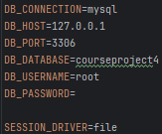

Установка и настройка фреймворка Laravel
В корневой директории сайта создаем файл .htaccess и прописываем правила перенаправления запросов в точку входа в приложение (в папку public):
Параметры в файле .env являются настройками подключения к базе данных MySQL для проекта Laravel:

Slide 7
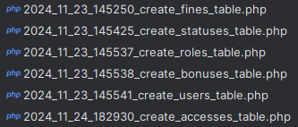
Создание миграций
Создаем миграции для таблиц fine, statuses, roles, bonuses, users, accesses для этого в корневой директории проекта выполняем следующие команды:
php artisan make:migration create_fines_table
php artisan make:migration create_statuses_table
php artisan make:migration create_roles_table
php artisan make:migration create_bonuses_table
php artisan make:migration create_users_table
php artisan make:migration create_accesses_table
После чего в папке database/migrations появляются следующие файлы:
Далее заполнив все схемы соответствующими полями выполняем миграцию с помощью команды: php artisan migrate.

Slide 8
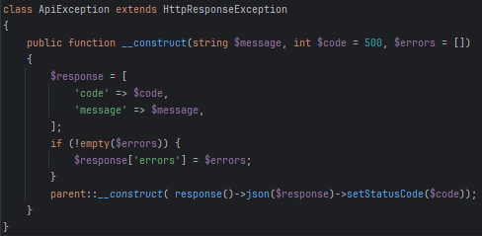
Создание исключений
Создадим особое исключение app\Exceptions\Api\ApiException.php, которое будет определять шаблон выдаваемых пользователю ошибок со следующим содержимым:
Конструктор принимает три параметра:
$message: Сообщение об ошибке (строка).
$code: HTTP-статус код (по умолчанию 500).
$errors: Дополнительные ошибки (например, ошибки валидации).
Создается массив $response, который содержит:
code: Статус-код.
message: Сообщение об ошибке.
errors: Ошибки, если они переданы.

Slide 9
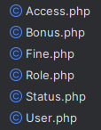
Создание моделей
Создадим модели ко всем таблицам нашей базы данных, для этого поочередно выполняем следующие команды:
php artisan make:model Access
php artisan make:model Bonus
php artisan make:model Fine
php artisan make:model Role
php artisan make:model Status
php artisan make:model User
После чего в папке app/Models появляются следующие файлы:

Slide 10
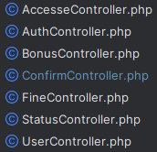
Создание контроллеров
Выполним генерацию контроллеров, необходимых для решения технического задания, для этого выполним следующие команды:
php artisan make:controller AuthController
php artisan make:controller AccesseController
php artisan make:controller BonusController
php artisan make:controller FineController
php artisan make:controller StatusController
php artisan make:controller UserController
php artisan make:controller ConfirmController
После чего в папке app/Http/Controllers появляются следующие файлы:

Slide 11
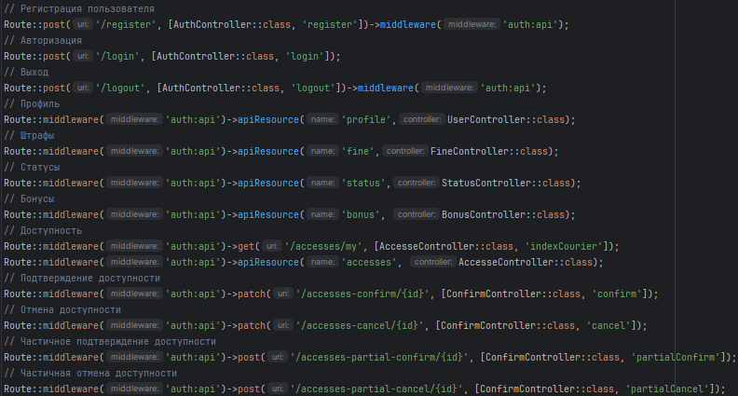
Маршрутизация
Маршруты, определенные в файле routes/api.php, вложены в группу маршрутов в RouteServiceProvider. Внутри этой группы автоматически применяется префикс URI/api, поэтому не нужно вручную добавлять его к каждому маршруту в файле маршрутов.
Исходя из технического задания были разработаны маршруты, которые записаны в файле routes\api.php:

Slide 12
Автотестирование API
В рамках разработки системы было проведено комплексное автоматизированное тестирование API с применением Postman. Были разработаны тестовые сценарии, охватывающие основные эндпоинты и сценарии взаимодействия с сервером.

Slide 13
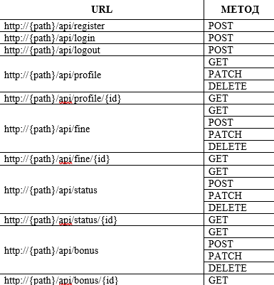

Автотестирование API (401 Unauthorized)
Код состояния HTTP 401 Unauthorized указывает на то, что запрос к API не может быть выполнен, поскольку отсутствует действующая аутентификация; это означает, что клиент должен предоставить учетные данные для доступа к защищенному ресурсу, например, предоставить верный токен в заголовке Authorization, либо у текущего пользователя недостаточно прав для доступа.

Slide 14

Автотестирование API (403 Forbidden)
Код состояния HTTP 403 Forbidden указывает на то, что сервер понимает запрос, но отказывается его выполнять, даже если клиент аутентифицирован; это означает, что у пользователя, даже после успешной аутентификации, недостаточно прав доступа к запрошенному ресурсу или эндпоинту, либо доступ к этому ресурсу запрещен по другим причинам, не связанным с аутентификацией.

Slide 15
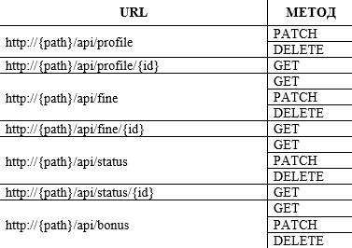
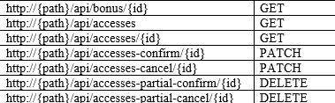
Автотестирование API (404 Not Found)
Код состояния HTTP 404 Not Found указывает на то, что сервер не смог найти ресурс, соответствующий запрошенному URL; это означает, что запрошенный эндпоинт или ресурс не существует на сервере, либо был удален, либо URL был введен с ошибкой, и сервер не может обработать запрос, так как целевой ресурс не идентифицирован.

Slide 16
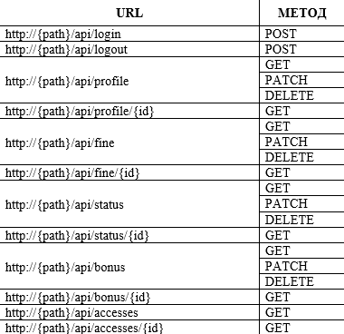
Автотестирование API (200 OK)
Код состояния HTTP 200 OK указывает на то, что запрос был успешно обработан сервером; это означает, что запрошенное действие было выполнено, и сервер возвращает запрошенные данные или подтверждение успешного выполнения операции в теле ответа.

Slide 17

Автотестирование API (201 Created)
Код состояния HTTP 201 Created указывает на то, что запрос был успешно обработан и в результате на сервере был создан новый ресурс; это означает, что сервер успешно создал новый элемент (например, запись в базе данных) на основе данных, предоставленных в запросе, и возвращает URI нового ресурса в заголовке Location.

Slide 18
Разработка мобильного приложения

Slide 19
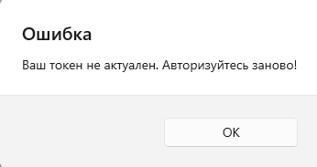
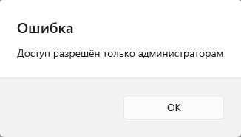
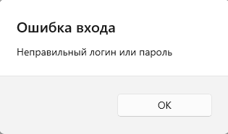
Базовые ошибки
Ошибка, которая появляется, когда пользователь пытается попасть на какую-нибудь с неактуальным токеном:
Ошибка, которая появляется, когда пользователь пытается авторизоваться под пользователем с ролью «Курьер»:
Ошибка, которая появляется, когда пользователь пытается авторизоваться под неправильным логином или паролем:

Slide 20
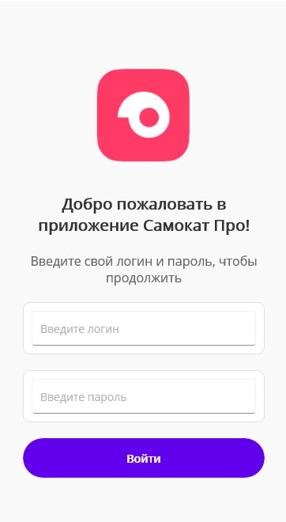
Авторизация

Slide 21
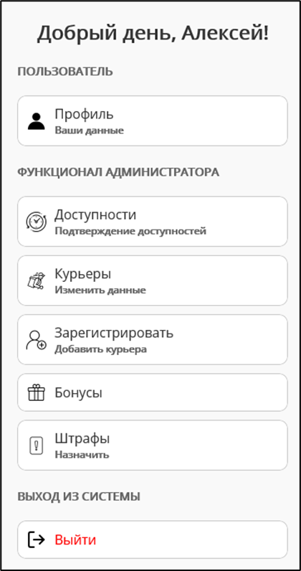
Главная

Slide 22
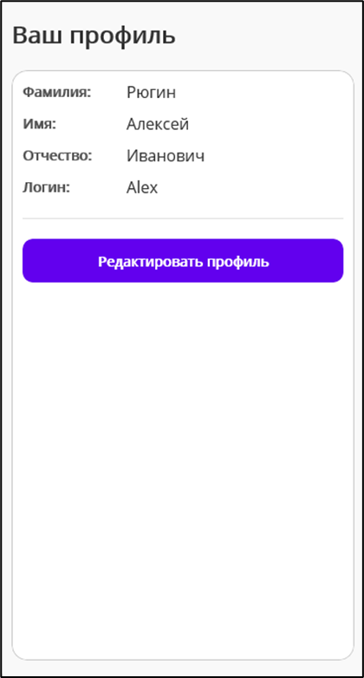
Профиль

Slide 23
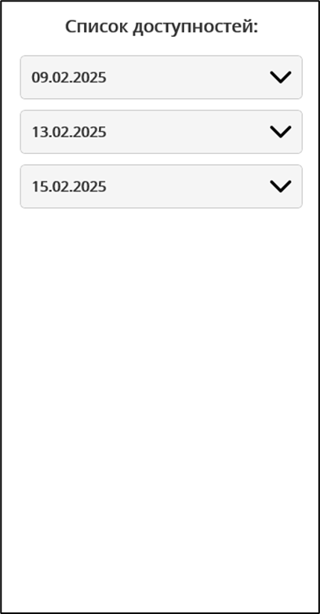
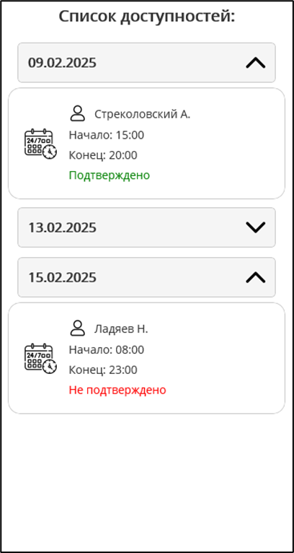
Доступности

Slide 24
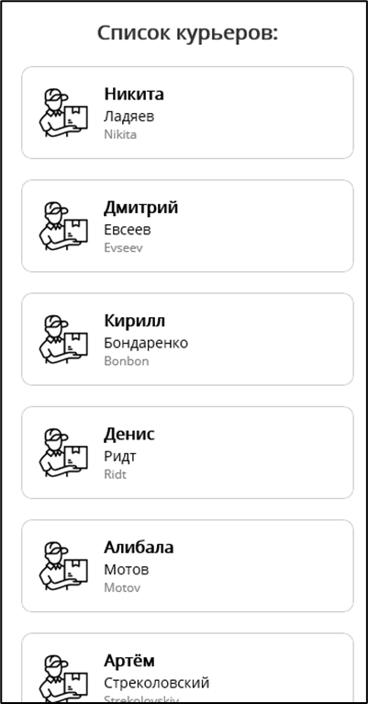
Курьеры

Slide 25
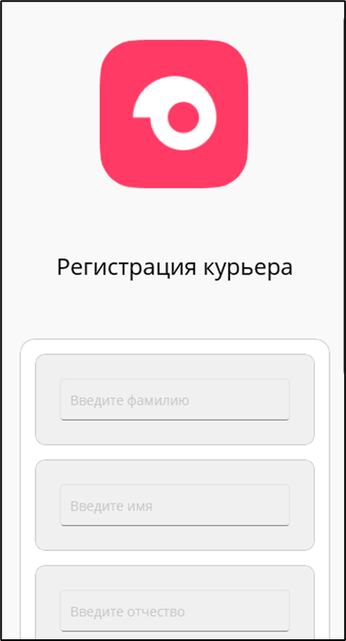
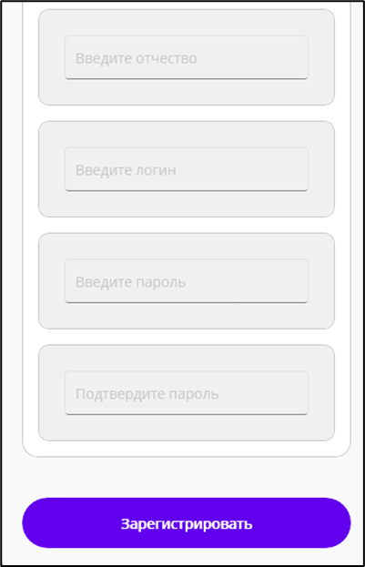
Регистрация

Slide 26
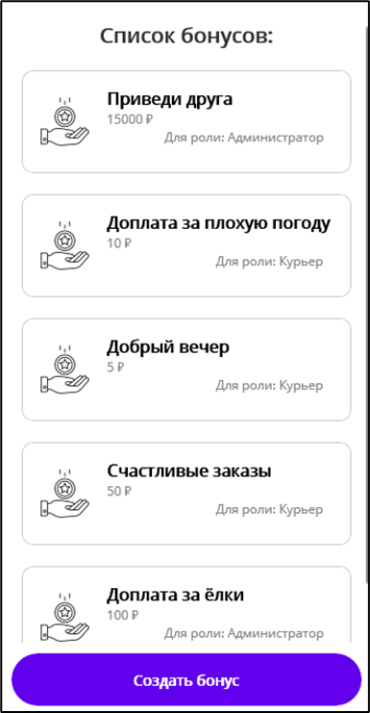
Бонусы

Slide 27
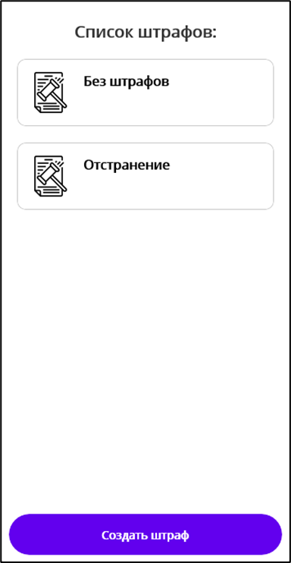
Штрафы

Slide 28
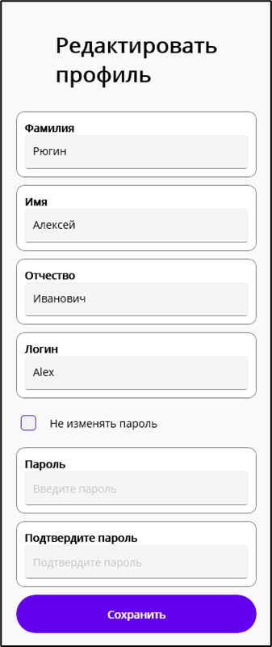
Редактирование профиля

Slide 29
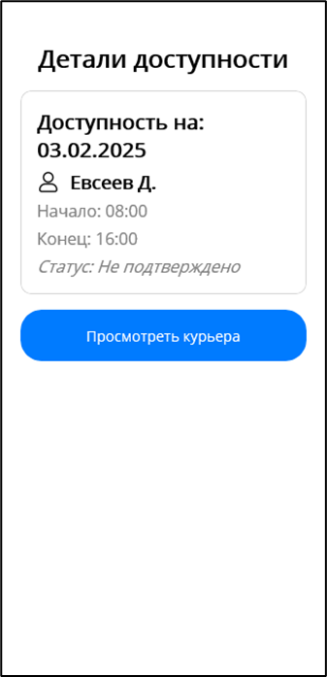
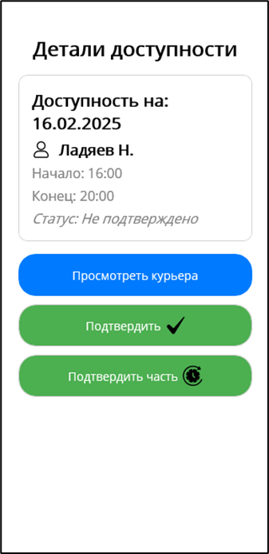
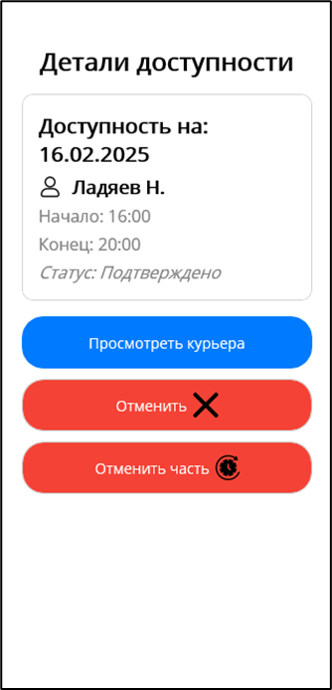
Детали доступности

Slide 30
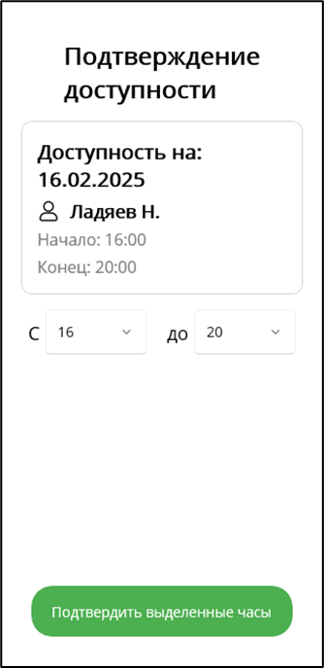
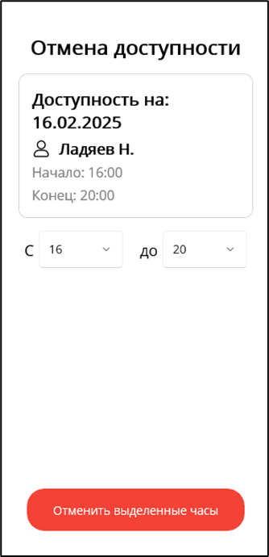
Частичное подтверждение/отмена доступности

Slide 31
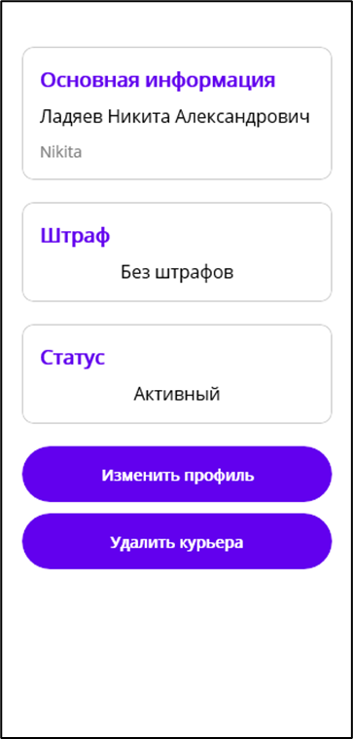
Курьер

Slide 32
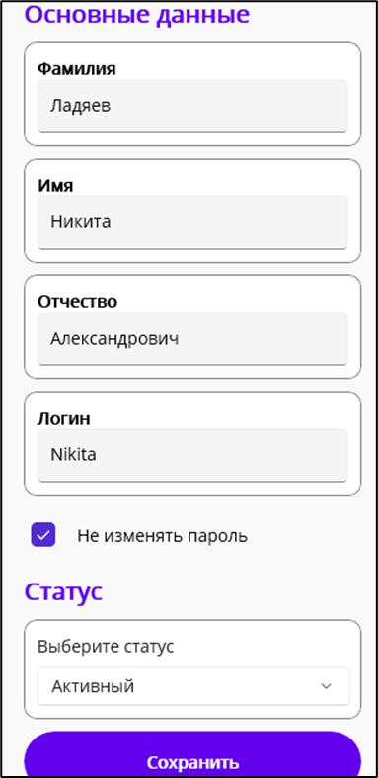
Редактирование профиля курьера

Slide 33
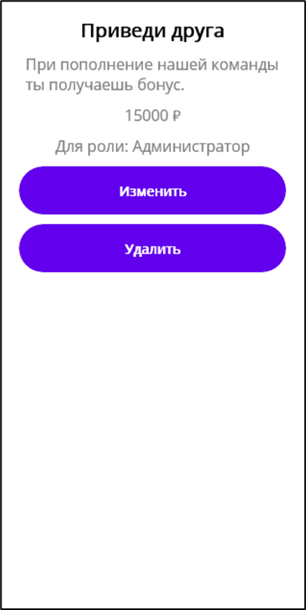
Бонус

Slide 34
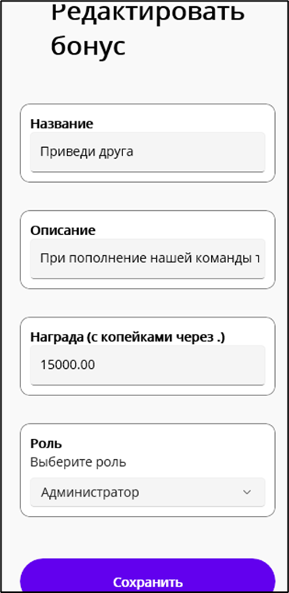
Редактирование бонуса

Slide 35
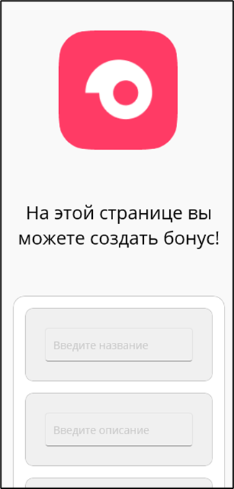
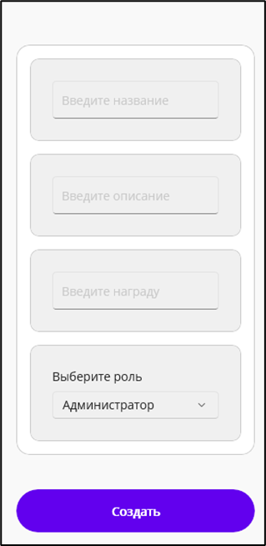
Создание бонуса

Slide 36
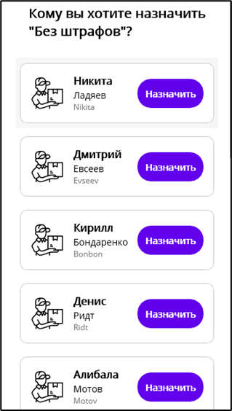
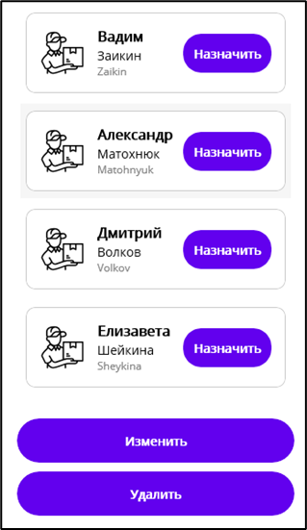
Назначение штрафа

Slide 37
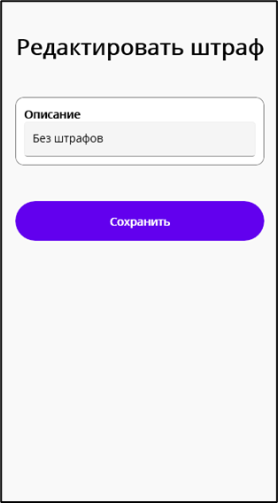
Редактирование штрафа

Slide 38
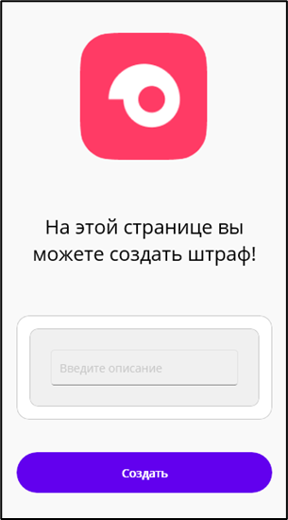
Создание штрафа

Slide 39
Благодарю за внимание
ОГБПОУ «ТОМСКИЙ ЭКОНОМИКО-ПРОМЫШЛЕННЫЙ КОЛЛЕДЖ»
Рюгин А.И
+7(952)804-61-23
RUGINLEHA@GMAIL.COM

